Slide 1
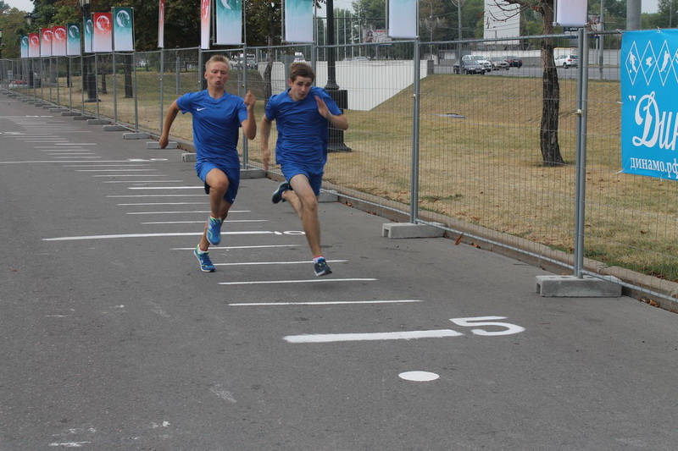
Олимпийское движение. ГТО.
Презентацию создала
учитель начальных классов ВК
МКОУ Князевской ООШ
Мандрикова Людмила Андреевна.

Slide 2
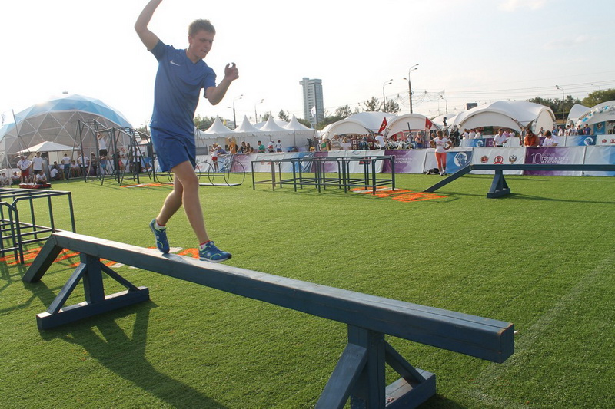
Согласно Указу Президента Российской Федерации Всероссийский физкультурно-спортивный комплекс ГТО — «Готов к труду и обороне!» введен в действие с 1 сентября 2014 года.

Slide 3
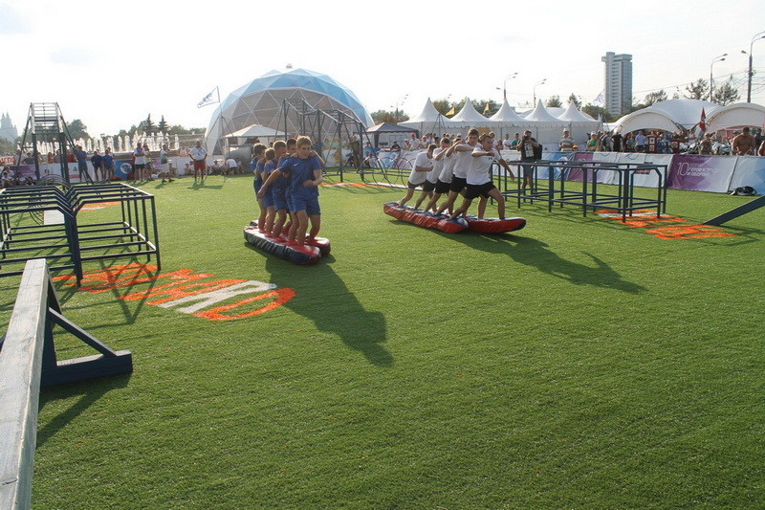
В рамках физкультурно- спортивного форума «Готов к труду и обороне» в стране проводится Всероссийская школьная спартакиада ГТО.
Такое мероприятие продвигает идею ЗДОРОВОГО ОБРАЗА ЖИЗНИ.

Slide 4
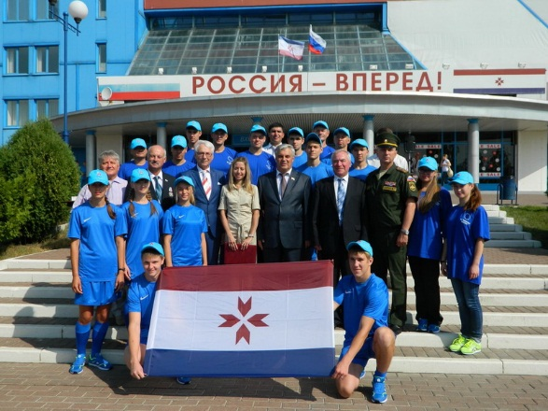
Участниками спартакиады учащихся по комплексу ГТО становятся команды ребят из всех регионов России.

Slide 5
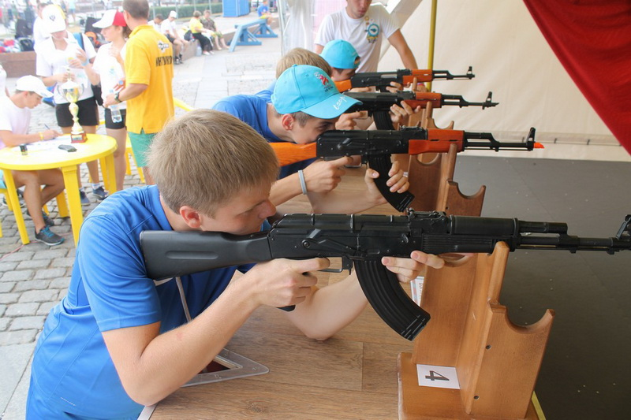
А началось активное спортивное движение в нашей стране в мае 1918 года в Москве на Красной площади, где был проведен первый парад физкультурников.
Участники парада умели многое, в том числе и прыгать с парашютом, стрелять из винтовки, скакать на коне.
Спорт стал физической закалкой каждого гражданина нашей страны.

Slide 6
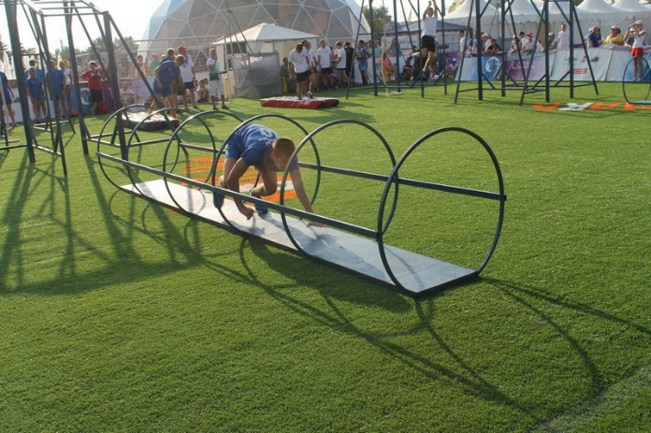
ГТО - всегда было дело добровольное.
Движение ГТО было задумано как альтернатива Олимпийским играм.
В стране стали проводиться всесоюзные спортивные соревнования на право получения значка ГТО.
Первый комплекс ГТО 1931 года состоял из I ступени и предполагал выполнение 15 нормативов: подтягивание, прыжки, плавание, бег, лыжные гонки, гребля, велоспорт, стрельба, метание гранаты и др.
С 1933-го гражданам, решившим сдать ГТО, приходилось также ползать по-пластунски с винтовкой и в противогазе.

Slide 7
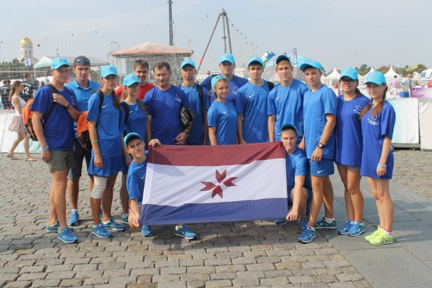
Все советские космонавты были обладателями значков ГТО. Юрий Гагарин, еще учась в ремесленном училище, занимался баскетболом и хоккеем и сдал нормативы ГТО на золотой значок.
Мы с вами являемся свидетелями появления нового ГТО.
У каждого из вас, ребята, появится «паспорт школьника», в который будут вписываться ваши творческие и спортивные достижения.
Дальше, для того, чтобы стимулировать занятия физкультурой среди молодежи, Минобрнауки предлагает суммировать результаты по ЕГЭ и ГТО при поступлении в высшие учебные заведения.

Slide 8
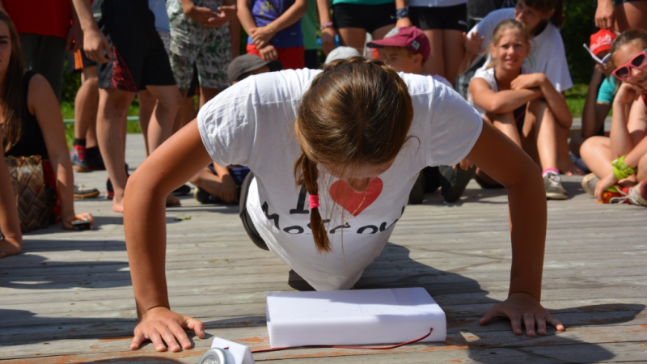
Нормативы ГТО для учащихся в наше время:
Первый этап –
1. Бег на 100м.
2. Прыжок в длину с места.
3. Подтягивание из виса для юношей, сгибание и разгибание рук в упоре – для девушек. 4. Наклоны вперед. 5. Метание снаряда (700гр.) для юношей – (500гр.) для девушек. 6. Стрельба из электронного оружия (дистанция 10м.).

Slide 9
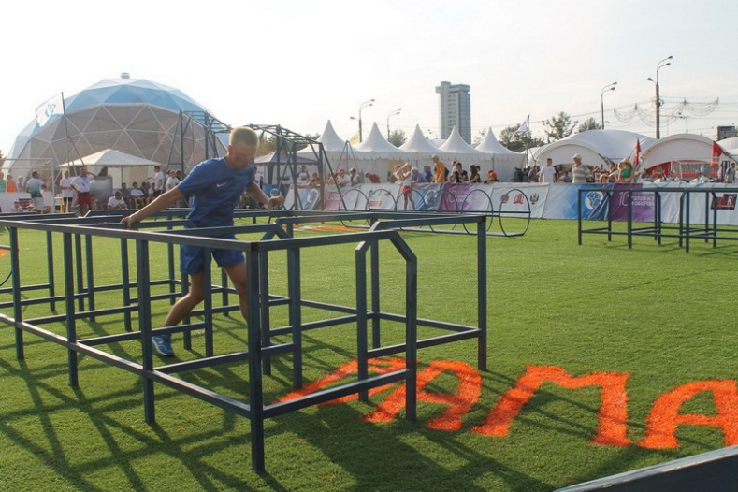
Нормативы ГТО :
Второй этап – прохождение полосы препятствий (только для юношей).
Поднятие по канату из положения стоя на высоту 2, 5 метра;
Не спускаясь с каната ходьба на руках по разноуровневому рукоходу;
3. Ходьба по бревну; 4. Проход препятствия «лабиринт»;
5. Пролазание внутри лаза с маскировочной сеткой;
6. Преодоление «стены» высотой 2 м;
7. Возвращение бегом на линию старта.

Slide 10
Спартакиада ГТО прошедшая в Москве в парке Победы на поклонной горе еще раз подтвердила факт серьезного отношения к движению ГТО в нашей стране, где физической культуре и спорту уделяется самое пристальное внимание.

Slide 11
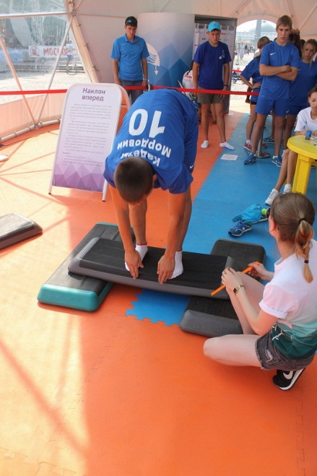
Спартакиада ГТО – прямой путь к современному Олимпийскому движению.
Главная цель олимпийского движения— посредством выступлений выдающихся атлетов привлечение внимания общественного мнения, народов и правительств к необходимости создания всех возможностей для вовлечения в спорт как можно большего числа людей.
Необходимо, чтобы каждые четыре года проведение Олимпийских игр давало молодёжи всего мира возможность радостной и братской встречи, благодаря чему постепенно исчезнет недоверие в отношении друг друга, в котором живут некоторые народы.

Slide 12
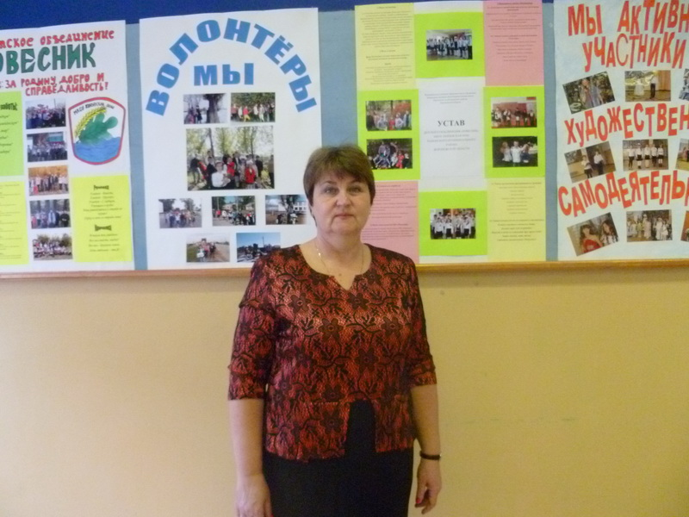
Спасибо за внимание!
ВСЕМ удачи
и больших успехов в учебе
и спорте!

